Slide 1
Focus sur l’approvisionnement des dépôts Régionaux – Analyse des enjeux d’approvisionnement et des outils utilisés
Octobre 2024

Slide 2
Tour de table et attentes
Prénom NOM

Slide 3
Attendus des ateliers
- Analyse de l’existant et identification des irritants
- Mise en avant des modèles standards
- Co-construction d’un modèle cible / analyse d’impact (population / SI)
- Recommandation de mise en œuvre

Slide 4
INTRODUCTION
Aujourd’hui, nous allons nous concentrer spécifiquement sur l’approvisionnement des dépôts régionaux. Nous allons examiner les points à améliorer et les solutions à mettre en place pour rationaliser nos processus d'approvisionnement.
Thèmes abordés :
rationalisation des outils, gestion des données de base, processus PO/SO vs STO, activation des fonctionnalités MRP et ATP, maturité des processus standards"

Slide 5
Contexte actuel et Enjeux logistiques
01

Slide 6
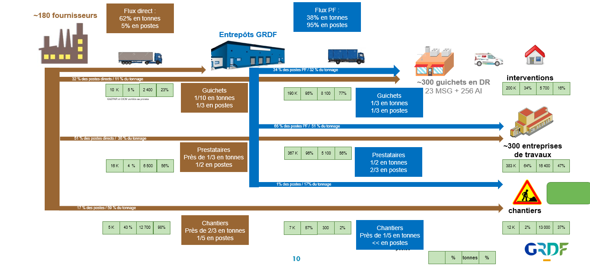
Actuellement, GRDF fait face à des défis logistiques majeurs : une communication limitée entre l'entrepôt central et les régions, des stocks mal gérés, et une complexité accrue des flux.
Notes:
Orientations techniques
Evaluerl’impact du changement de modèle de données S/4HANA sur les flux d’échanges de données
Etudier les compatibilités entre les applications interfacées à l’ERP pour assurer la pérennité de l’écosystème en place
Etablir la cartographie fonctionnelle et applicative
Définir les principes directeurs liés à l’alimentation de l’entrepôt de données, quel qu’il soit, dans une réflexion d’ensemble
Livrables :
Scénarii S4
Dossier d’architecture

Slide 7
Ce diagramme illustre les principaux axes de l'optimisation de la chaîne d'approvisionnement discutés lors de l'atelier. Au centre, l'objectif global est l'optimisation de la supply chain
SUPPLY CHAIN OPTIMIZATION
Rationalisation des outils de commande
Activation des fonctionnalités MRP,ATP
Maturité sur les process standards
PO/SO VS STO
Gestion de données de base
Notes:
Orientations techniques
Evaluerl’impact du changement de modèle de données S/4HANA sur les flux d’échanges de données
Etudier les compatibilités entre les applications interfacées à l’ERP pour assurer la pérennité de l’écosystème en place
Etablir la cartographie fonctionnelle et applicative
Définir les principes directeurs liés à l’alimentation de l’entrepôt de données, quel qu’il soit, dans une réflexion d’ensemble
Livrables :
Scénarii S4
Dossier d’architecture

Slide 8
Solutions Ciblées
02

Slide 9
Solution Ciblées
Problèmes Identifiés | Solutions Actuelles | Cible
Multiplicité des outils de commande | Outils disparates | Centraliser les outils
Données de base non harmonisées | Fichiers éparpillés | Standardiser les données
Manque de visibilité sur les niveaux de stock | Suivi manuel | Mise en place d'outils automatisés
Notes:
COULEURS …
Archi applicative : FI

Slide 10
Analyse des modules SAP
03

Slide 11
Analyse des modules SAP
Problèmes d’uniformisation des processus d’achat et de gestion des stocks
Difficultés dans la gestion des commandes clients et des données clients
Manque de visibilité en temps réel sur les stocks dans les différents entrepôts régionaux
Notes:
INPUT :
Processus métier
1 . Revue de l’existant
2 . Archi applicative : activité : Atelier avec les POAs
3 . Archi Integration
4 . Archi DATA
5 . Archi d’INFRA

Slide 12
Atelier accompli
Planning des ateliers
MÀJ Fréquente
Livrables
Atelier planifié
Atelier non planifié
2024 – 8 weeks
Avril |  |  |  |  |  |  |  |  |  |  |  |  |  |  | Mai |  |  |  |  |  |  |  |  |  |  |  |  |  |  |  |  |  |  |  |  | June
8 | 9 | 10 | 11 | 12 | 15 | 16 | 17 | 18 | 19 | 22 | 23 | 24 | 25 | 26 | 29 | 30 | 1 | 2 | 3 | 6-10 | 13 | 14 | 15 | 16 | 17 | 20 | 21 | 22 | 23 | 24 | 27 | 28 | 29 | 30 | 31 | 3 | 4 | 5 | 6 | 7
Atelier SAP
Atelier SAP
BTP
Global
Atelier SAP
Stratégie de migration
Dossier d’architecture
Approche et Planning
Scénarii S4
Fonctionnalité & application FI-AA/PS
Fonctionnelle
Fonctionnalité & application MM/WM
Revue
des flux d’interfaces
Fonctionnalité & Architecture cible
Fonctionnalité & application RH
Archi SAP: Applications projet & transverses
Revue Existant
Applicative
Revue de la cartographie applicative et fonctionnelle
Fonctionnalité & application FI-GL/SD/CO
Pattern d’intégration
Intégration
Stratégie
& plateforme d’intégration
Données
Revue Existant
BW
Stratégie
de données
Stratégie
De reporting
Revue des objets de données
Infrastructure
Infrastructure
Sécurité
Notes:
Revue de l’existant

Slide 13
Le modèle opérationnel portera en priorité sur les processus suivants :
Conquérir de nouveaux clients et fidéliser nos clients à l’usage du gaz - COFI
Conquête
Fidélisation
Raccorder les clients ou modifier leur raccordement - RACCO*
Achats & Approvisionnement
Recueil des besoins, étude de faisabilité et conception de l’offre
Réception de l’offre & Organisation du projet
Travaux & Mise en gaz
Mise en service ou mise à disposition du gaz
Immobilier & Tertiaire
Assurer la performance du réseau et la sécurité des tiers - PREST
Ressources humaines
Etude
Décision
Construction
Exploitation & Maintenance
SI
Pilotage & Management
Gérer les relations clients au quotidien - CLIQO*
Accueil et orientation des contacts clients & fournisseurs
Planification, programmation et réalisation les interventions
Réception et traitement des demandes d’acheminement
Acquisition, correction et mise à disposition des index, du calcul
Gestion de la relation contractuelle avec les fournisseurs/ tiers
Calcul, contrôle et émission des factures acheminement /livraison aux fournisseurs
Finance
Gestion du parc véhicules
Communication
Accompagner nos concédants et les collectivités territoriales - ACCT
Détection et compréhension des besoins et des attentes
Criblage, établissement d’une stratégie et proposition d’une solution d’accompagnement
Accompagnement et négociation avec les acteurs
Formalisation
Gestion de l’accompagnement et la relation
Processus prioritaire

Slide 14
Architecture Fonctionnelle
03

Slide 15
Architecture Fonctionnelle
Discussion sur les capacités solutions SAP S/4 à mettre en œuvre au regard de la déclinaison des processus métiers tout en prenant en compte les capacités solutions existantes de l’ERP.
Existant | Cible*
SAP ECC
Rapsodie
S/4 HANA
Finance
OTC
HR
FI-GL
FI-AP
FI-AR
Financial Accounting
Account Receivable
Employee Administration
FI-AA
MM
SD
Revenue and Cost Accounting
Credit Evaluation and Management
PS
WM
HR**
Project
Entity Close
Bank Statement Processing
Project Management
Procurement
PTP
Purchase Order Processing
Account Payable
Invoice Management
*Proposition non exhaustive à compléter à la suite des ateliers avec SAP et des ateliers de revue des processus métiers
** Point à valider sur la couverture du module HR

Slide 16
Architecture Fonctionnelle - Ventes
Approfondissement sur les fonctionnalités cible requises
Notes | Cible *
Gestion de la Master Data: Clients : Eléments d’amélioration, flux de création en amont, client B2C, chantiers à prévoir – Gouvernance à poser (Métiers différents, cas d’exception, pour certains clients pas de référentiel…) – Projet Client 360 – CRM (raccordement) Ordre interne => Elément d'OTP Relance client / Gestion du contentieux Facturation: A voir le périmètre fonctionne de l’application GRP vs Standard SAP Initiative en cours de mise en place automatisation des factures de redevance Dématérialisation à prévoir Prix: Ré-indexation des prix sur le Biométhane Indemnisation client: Interface existante | Ventes : Gestion de la Master Data : Structures organisationnelles(i.e. Organisations commerciales, etc.) BP Clients Référentiel comptable Centres de coûts Ordres internes Conditions Gestion des contrats Intégration/réplication/création des offres Gestion des commandes Facturation et gestion des acomptes Paiements
*Proposition non exhaustive à compléter à la suite des ateliers avec SAP et des ateliers de revue des processus métiers
Notes:
Gestion de la Master Data :
Des éléments d’amélioration ont été mentionnés concernant la création et la gestion des clients :
Flux de création en amont
Client B2C (chantiers à prévoir)
Gouvernance à déterminer mais présentant un certain nombre de complexités (métiers différents, cas d’exception, inexistence d’un référentiel pour certains types de clients, etc.)
Lien avec le projet Client 360
Lien avec les CRM (notamment pour les raccordements)
Les ordres internes seront remplacés par les eOTP en cible.
Les fonctionnalités de relance client et gestion du contentieux seront à prendre en compte en cible.
Facturation :
Il sera pertinent de comparer le périmètre fonctionnel de l’application GRP au standard SAP.
Il est à noter qu’une initiative est en cours pour mettre en œuvre l’automatisation des factures de redevance.
La dématérialisation sera à prévoir en cible.
La réindexation des prix sur le Biométhane sera à prendre en compte en cible.
Les fonctionnalités d’indemnisation client seront à reconduire en cible. Ces dernières sont aujourd’hui gérées par interface.

Slide 17
Architecture Fonctionnelle – Comptabilité Générale
Approfondissement sur les fonctionnalités cible requises
Notes | Cible *
Gestion des relances: Clé de relance – A prévoir: Revue des canaux de distribution / avec les gestionnaires de relance + Formulaire pour la dématérialisation Pilotage de la clôture: A voir avec le métier si besoin d’outil de cockpit Existence fichier avec toutes les activités et de suivi (date et étapes) Gestion des déclarations (TVA, DAS2, etc.) Automatisation de l’édition TVA est réalisé à coté => Ambition de le faire dans l’ERP Simplification depuis qu’il y a un seul ERP FEC réalisé par l’outil Engie High Bond => Potentiel à faire dans l’ERP Nombreuses interfaces Calcul contentieux semi spécifique (F107) | Comptabilité générale : Gestion de la Master Data : Structures organisationnelles Plans de comptes Groupes de comptes Production des états financiers réglementaires Consolidation Pilotage de la clôture Gestion des déclarations (TVA, DAS2, etc.) Reporting & Contrôles
*Proposition non exhaustive à compléter à la suite des ateliers avec SAP et des ateliers de revue des processus métiers

Slide 18
Architecture Applicative
04

Slide 19
Architecture Applicative
GRDF_S4_AA_1604_Architecture de Haut Niveau (High Level)

Slide 20
MERCI

